Slide 1
Junit
유라클 김진주 주임

Slide 2
Junit이란?
단위 테스트 프레임워크
어노테이션을 기반으로 테스트를 지원한다
jUnit4 이후부터는 테스트를 지원 어노테이션을 제공한다

Slide 3
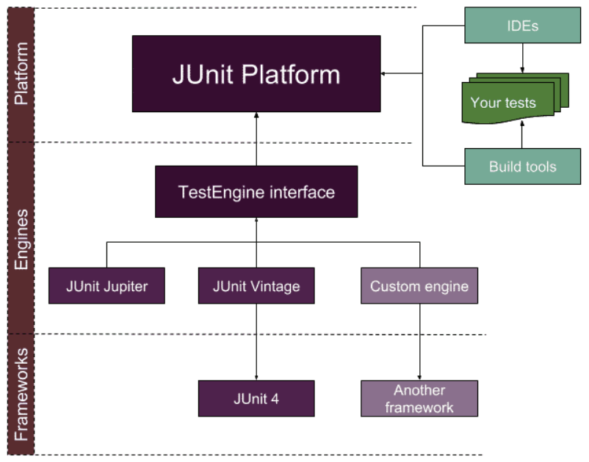
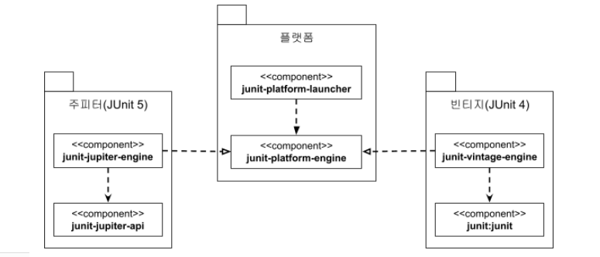
Junit5 란?
JUnit5은 자바8 이상부터 사용가능하며, JUnit Platform과 JUnit Jupiter, Junit Vintage 결합한 형태.
테스트 주도 개발(TDD)위해 사용
-JUnit Platform: 테스트를 실행해주는 런처와 TestEngine API를 제공 함.
-Jupiter: TestEngine API 구현체로 JUnit5에서 제공함.
-Vintage: TestEngine API 구현체로 JUnit3, 4에서 제공함.

Slide 4
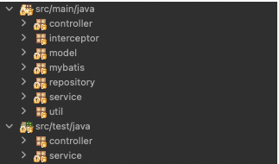
간단한 주의사항
스프링은 위와 같이 직접적인 애플리케이션 구동에 필요한 파일은 src/main/java폴더, 테스트할 파일은 src/test/java 폴더에 위치하도록 만들어졌습니다. 근데 만약 테스트하고 싶은 모듈이 있다면 그 파일의 패키지 이름과 똑같이 테스트 폴더에 생성해줍니다.
* 테스트 대상 클래스와 / 테스트 클래스의 패키지 명이 동일 해야함

Slide 5
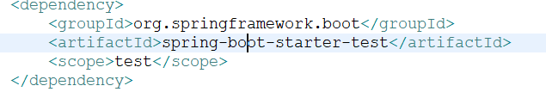
디펜던시 에 spring-boot-starter-test 가 추가되어있다면 (보통 부트를 사용한다면 기본적으로 추가되어있음)
거의 추가적인 설정이 필요가 없음
- AssertJ - Hamcrest - Mockito - JSONassert 라이브러리들을 포함하고있음.

Slide 6
테스트명 명명규칙 / 관례
1) 테스트 클래스는 반드시 public으로 선언해야 한다.
2) 클래스명은 관례상 테스트클래명 + Test 끝나는 이름으로 사용 한다.
3) @Test 어노테이션을 선언한 메서드는 JUnit이 알아서 실행 할 수 있게 한다.

Slide 7
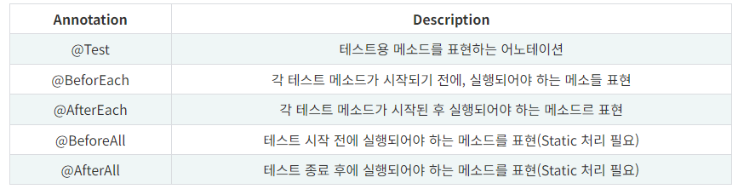
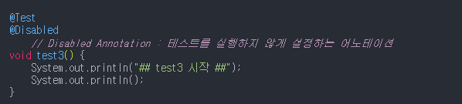
Junit의 라이프사이클 어노테이션
* 단위테스트 실행전 전처리 / 후처리 필요시
<- @Disabled 테스트 제외

Slide 8
MockMVC란?
서버를 구동시키지 않아도 테스트 가능
api 테스트를 하는 것이기 때문에 controller에 구성된 코드들을 테스트
client가 api를 요청하는 것처럼 api 경로를 입력하여 테스트하는 방식
잘 정리되어있던 blog : https://scshim.tistory.com/317

Slide 9
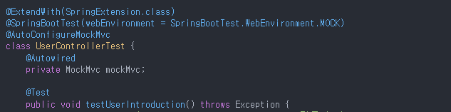
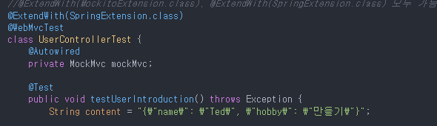
@AutoConfigureMockMvc
+ @SpringBootTest 조합으로 사용 @WebMvcTest 와 비슷한 작용.
@WebMvcTest
@ExtendWith(MockitoExtension.class) 또는 @ExtendWith(SpringExtension.class) 사용
컨트롤러만 테스트 하고싶다? --@WebMvcTest 사용 ~~ !
난 다른것도 단위 테스트 하고싶다 ? -- @AutoConfigureMockMvc
싹 다 하고싶어서 @WebMvcTest, @SpringBootTest 같이 사용하면 ???? → 충돌발생!! 사용불가

Slide 10
간단한 get 요청 테스트 (1)
Assertions : 개발자가 테스트하고 싶은 인자값을 넣었을 때 예상한 결과가 나
오는지 테스트 해볼 경우 사용
(Assertions 클래스는 값 검증을 위한 assert로 시작하는 static 메서드를 제공하고있다.)
assertEquals(a, b): a와 b의 값이 동일한지 확인 (테스트에 사용)
assertSame(a, b): a와 b의 객체가 동일한지 확인
assertNull(a): a가 null인지 확인
assertNotNull(a): a가 null이 아닌지 확인
assertTrue(a): a가 true인지 확인
assertFalse(a): a가 false인지 확인
assertThrows(입셉션 에러 종류 a, 발생하는 로직 b) : b 로직시에 a 입셉션이 발생하는지 확인
assertThat : AssertJ 라이브러리에 포함된 메서드, 어떤 조건이 참인지 확

Slide 11
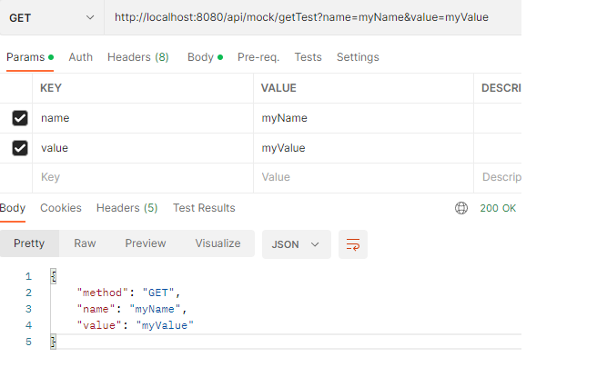
간단한 get요청 test(2) - 테스트에 사용할 api / 결과값
기대하는 값과 테스트 수행 결과가 같은지 TEST

Slide 12
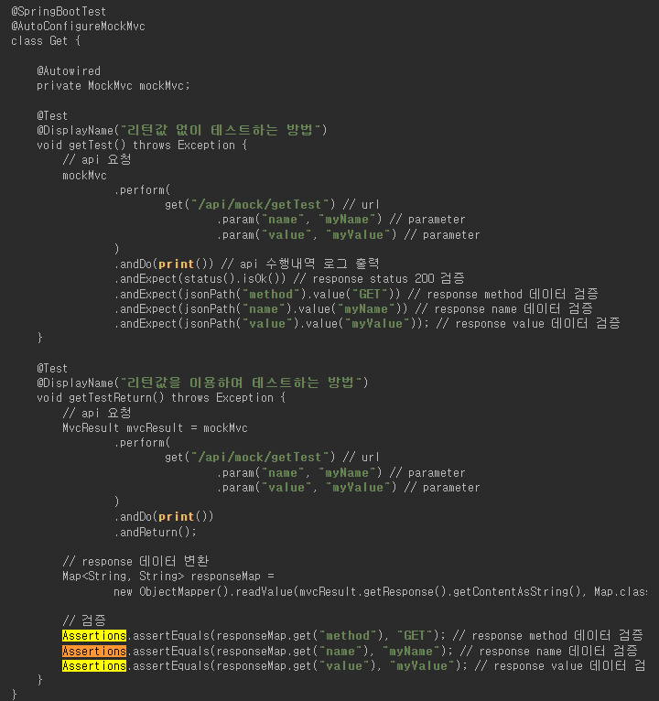
간단한 get요청 test(3) – 실제 테스트 수행 코드 및 설명
API 요청
-perform()을 이용하여 설정한-MockMvc를 실행할 수 있다. andDo() : print, log를 사용할 수 있는 메소드 , 즉 응답갑 프린트해준다
print() : 실행결과를 지정해준 대상으로 출력, default = System.out
API 요청 후 리턴값과 예상 값 검증

